Slide 1
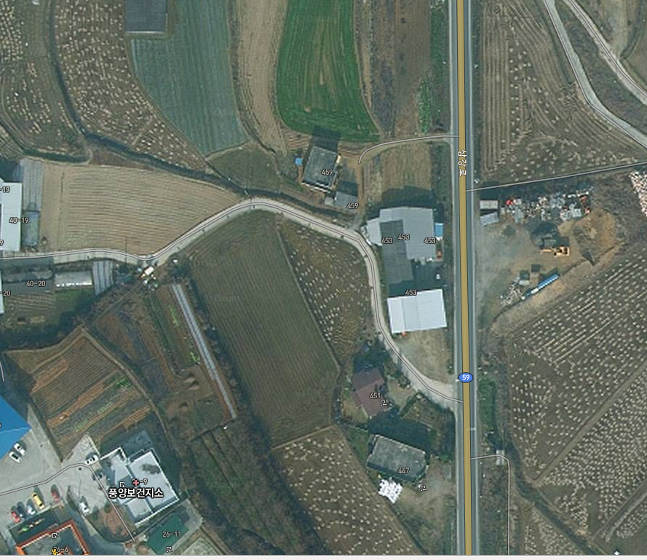
남부농기계임대사업소

